Slide 1

Vinnare 08-Open 2011

Slide 2
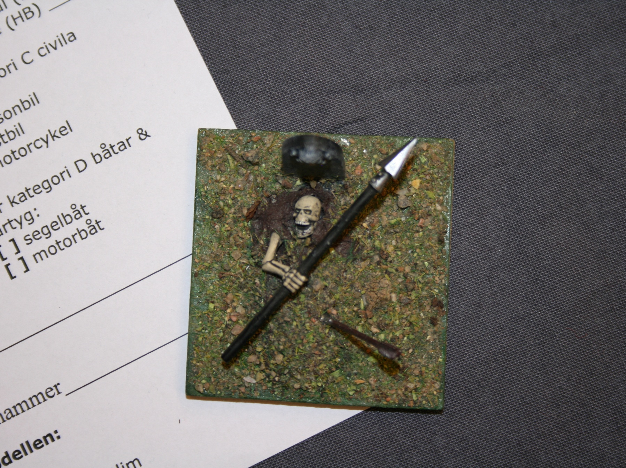
Klass J, Daniel Mattisson

Slide 3
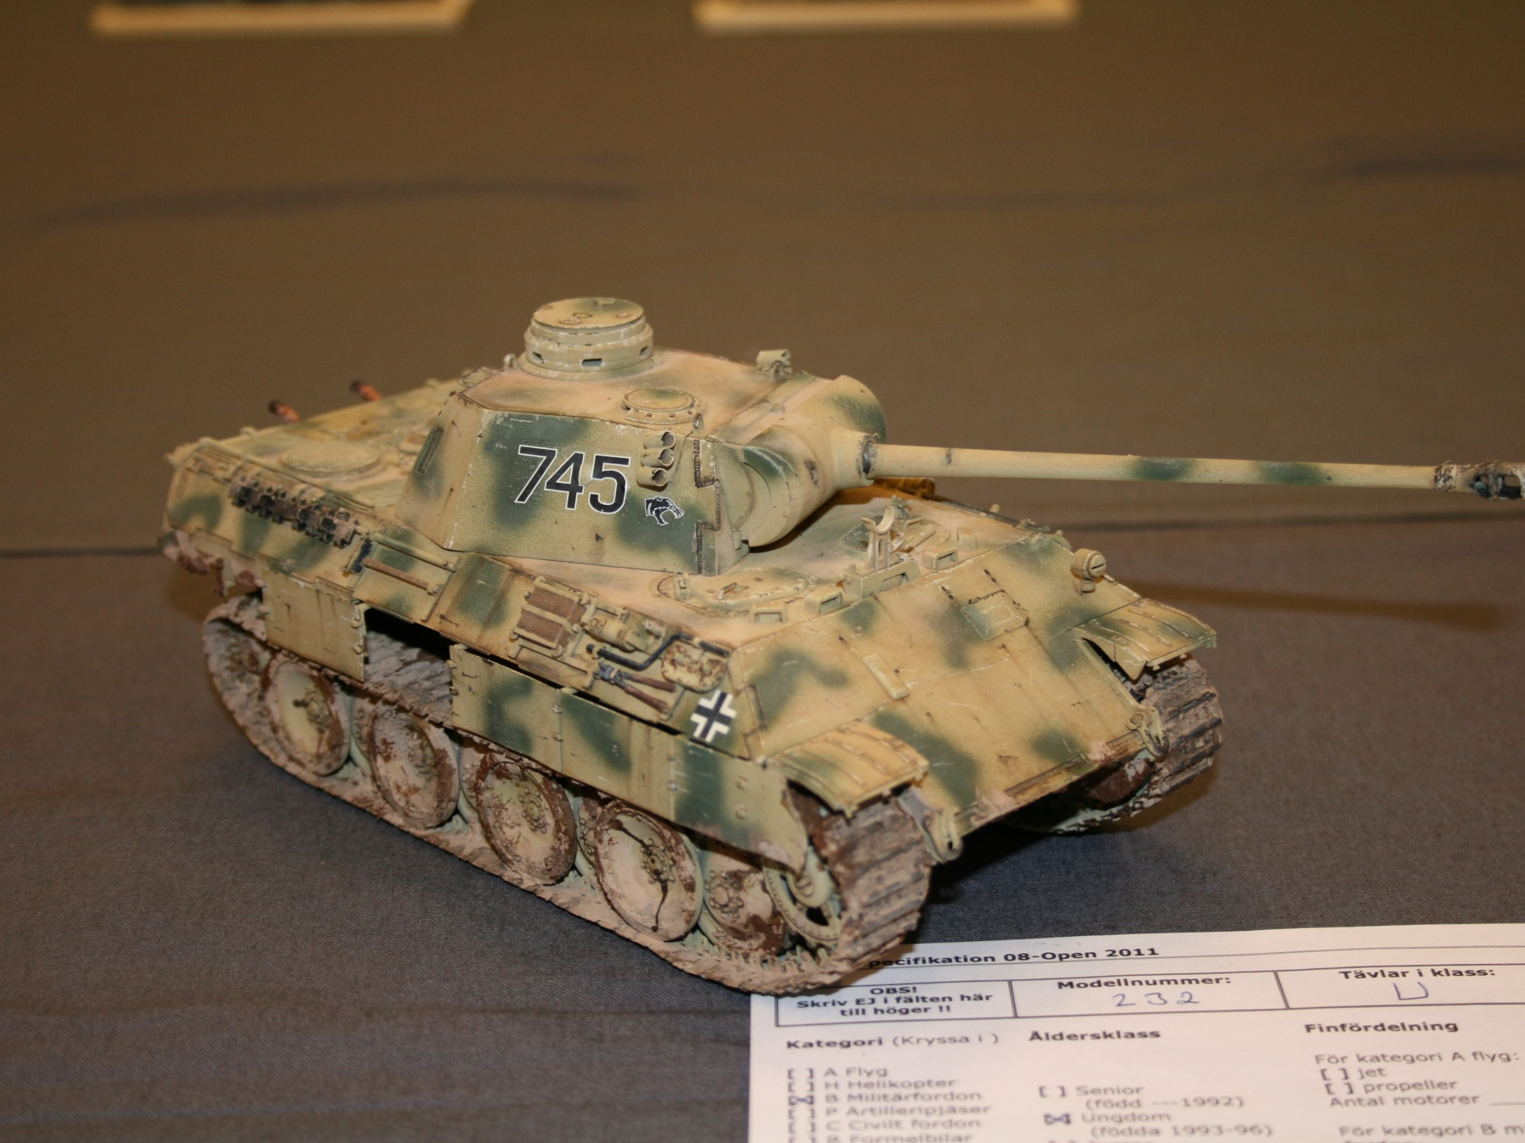
Klass U, Tim Jonsson

Slide 4
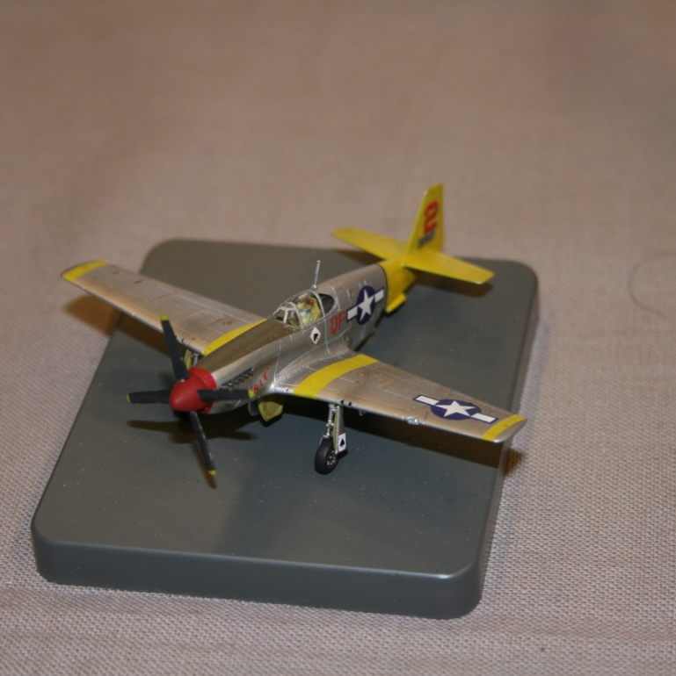
Klass A1
Peter Halvar

Slide 5
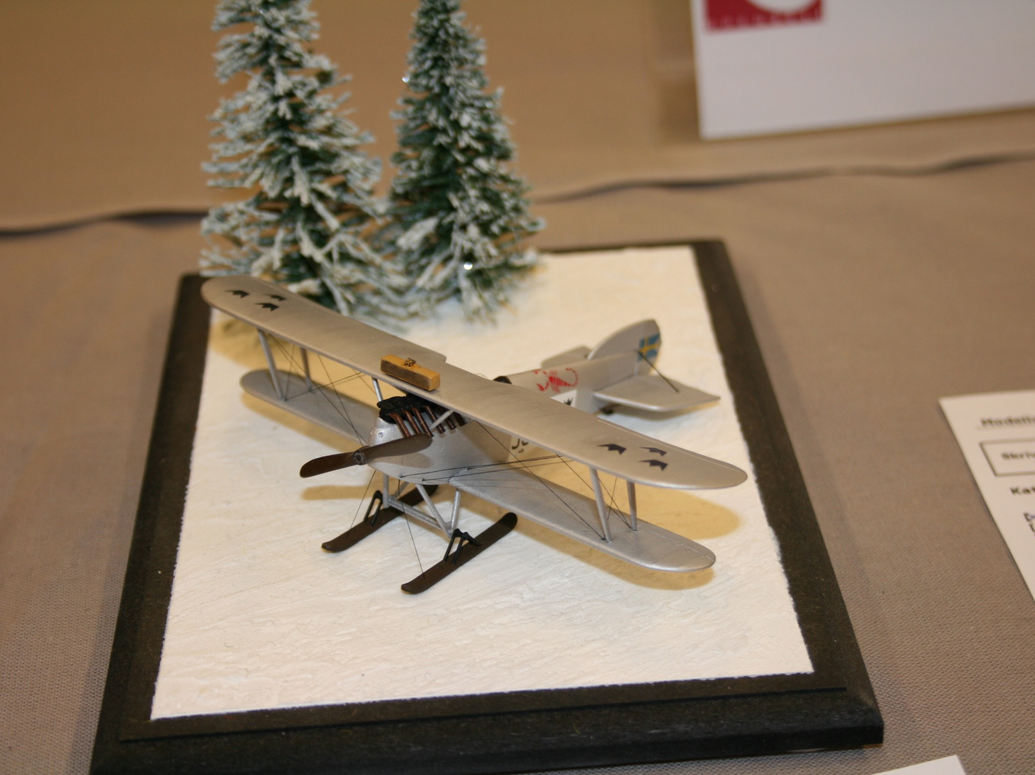
Klass A2ps, Peter Halvar

Slide 6
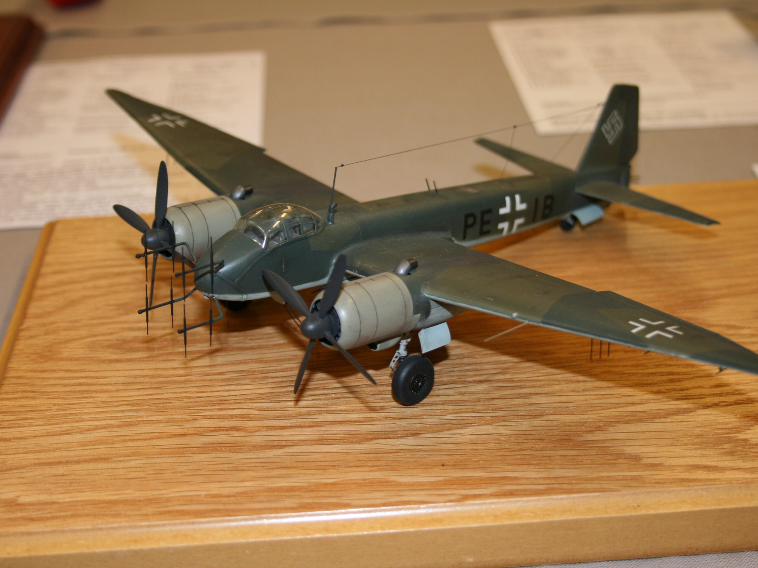
Klass A2pö, Jan Forsgren

Slide 7
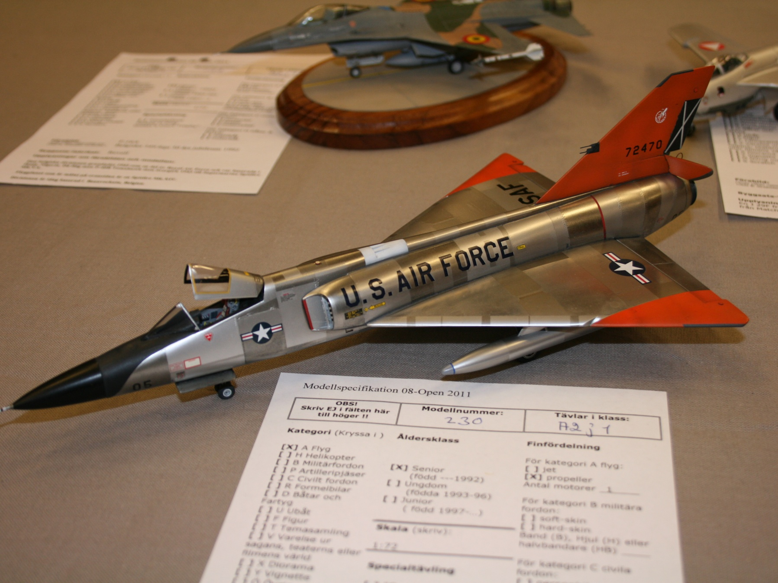
Klass A2j1, Johan Brandhammar

Slide 8
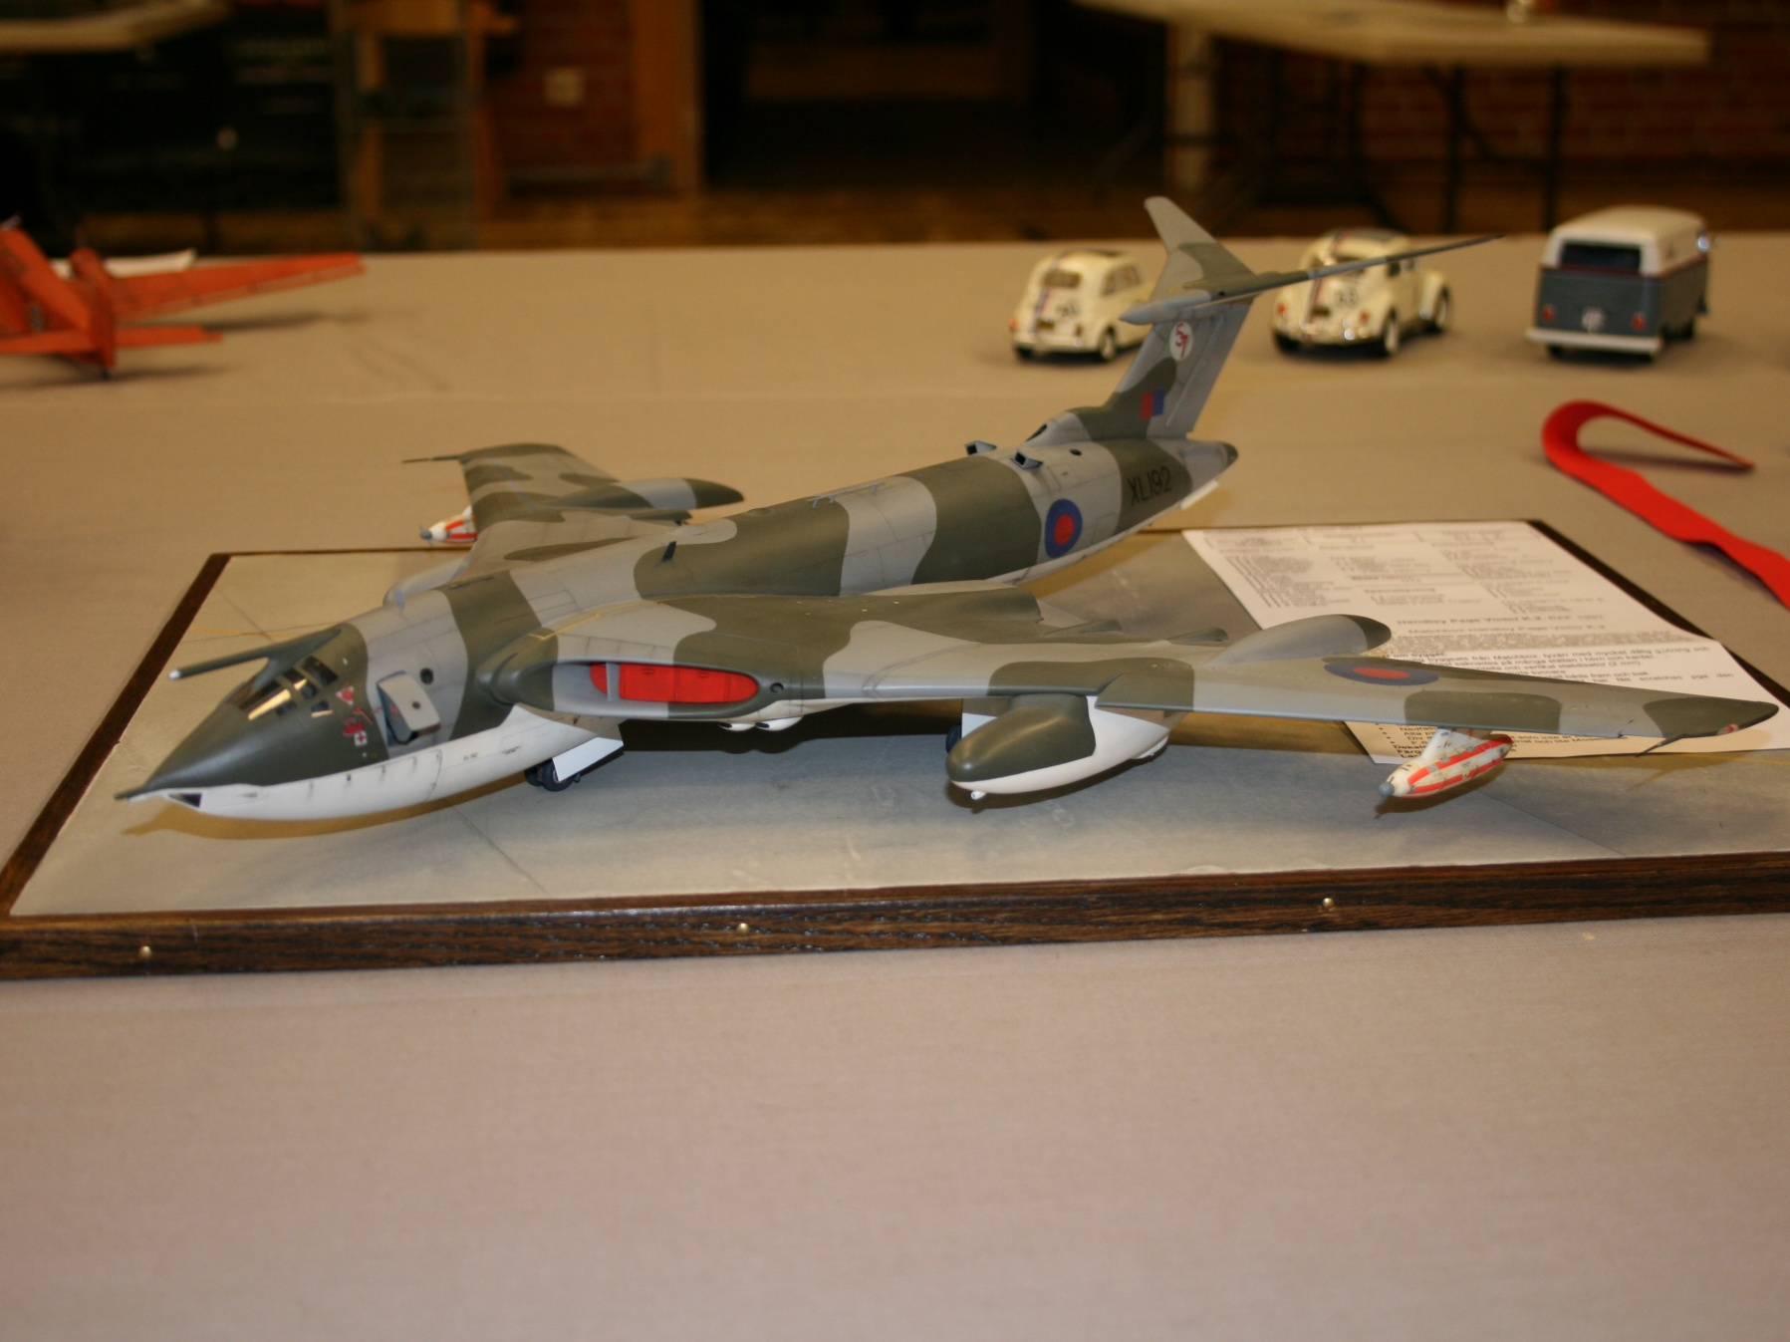
Klass A2j2, Jan Forsgren

Slide 9
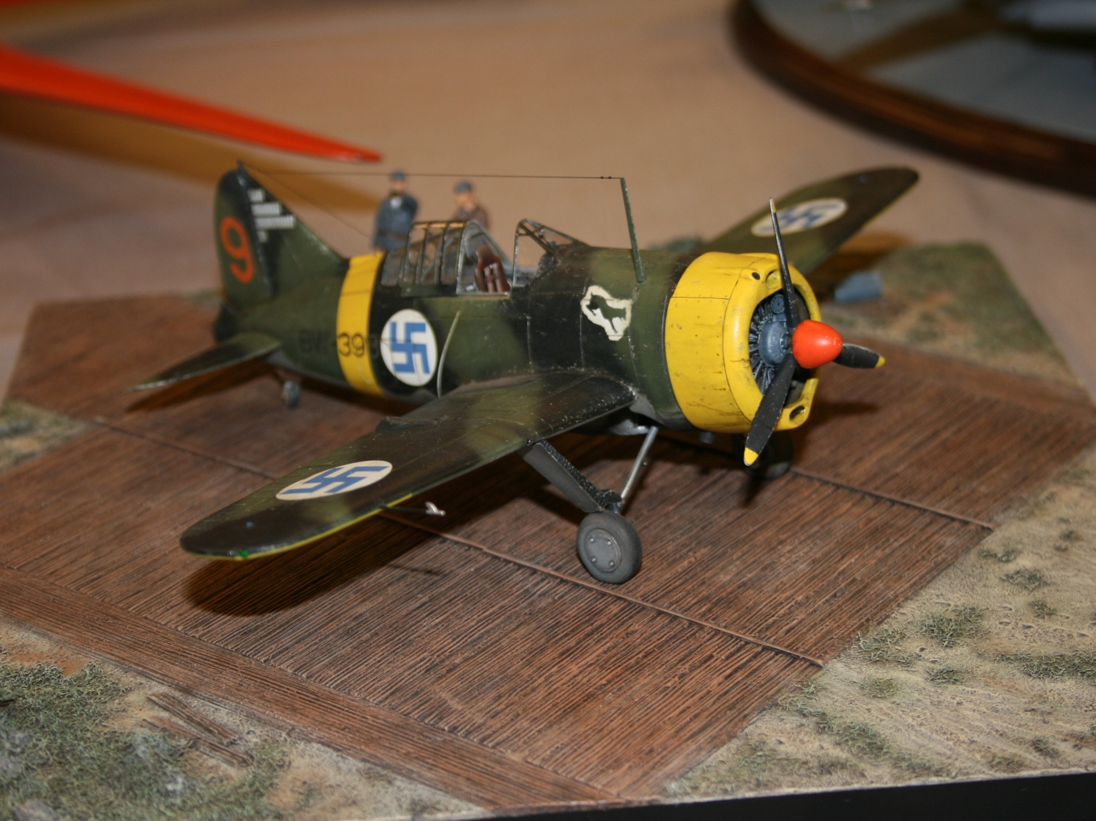
Klass A3p, Robert Ahlfors

Slide 10
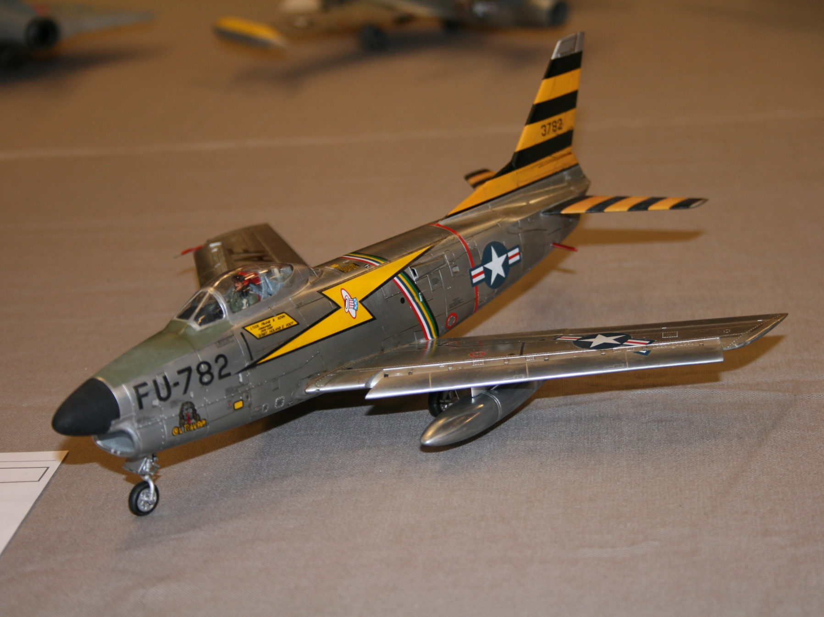
Klass A3j, Jacob de Maré

Slide 11
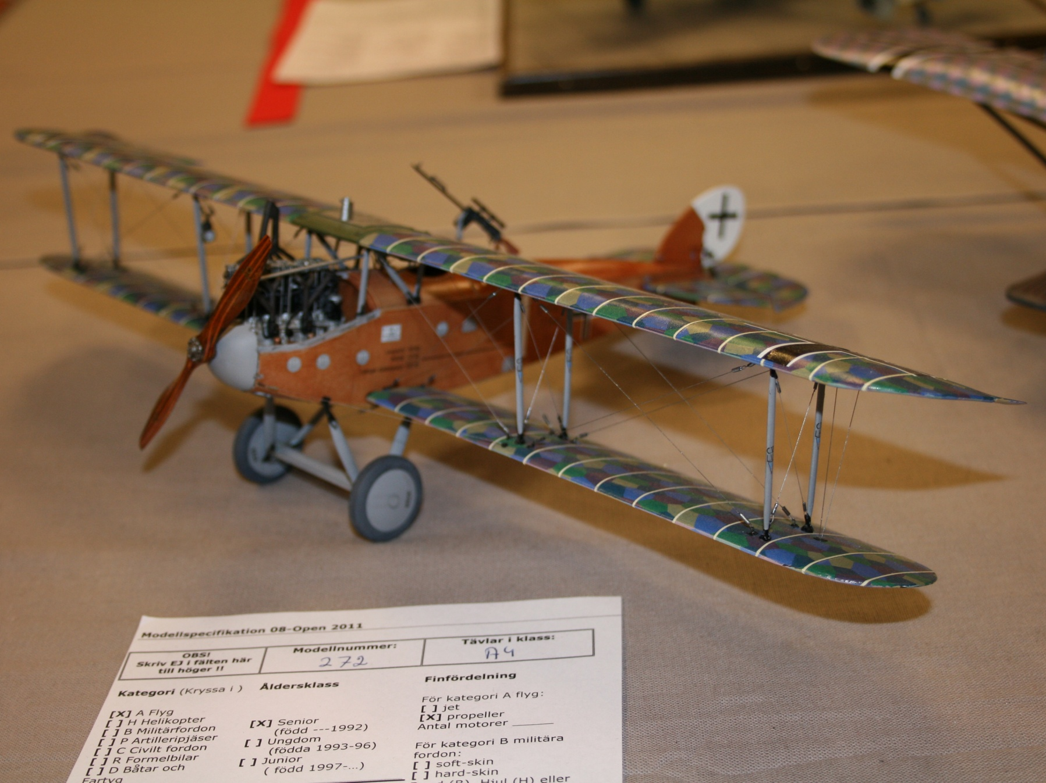
Klass A4, Pål Björkman

Slide 12
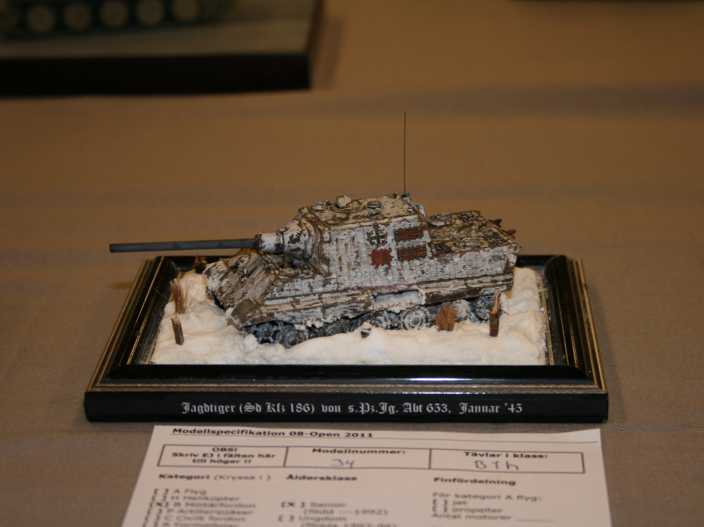
Klass B1h, Håkan Mattisson

Slide 13
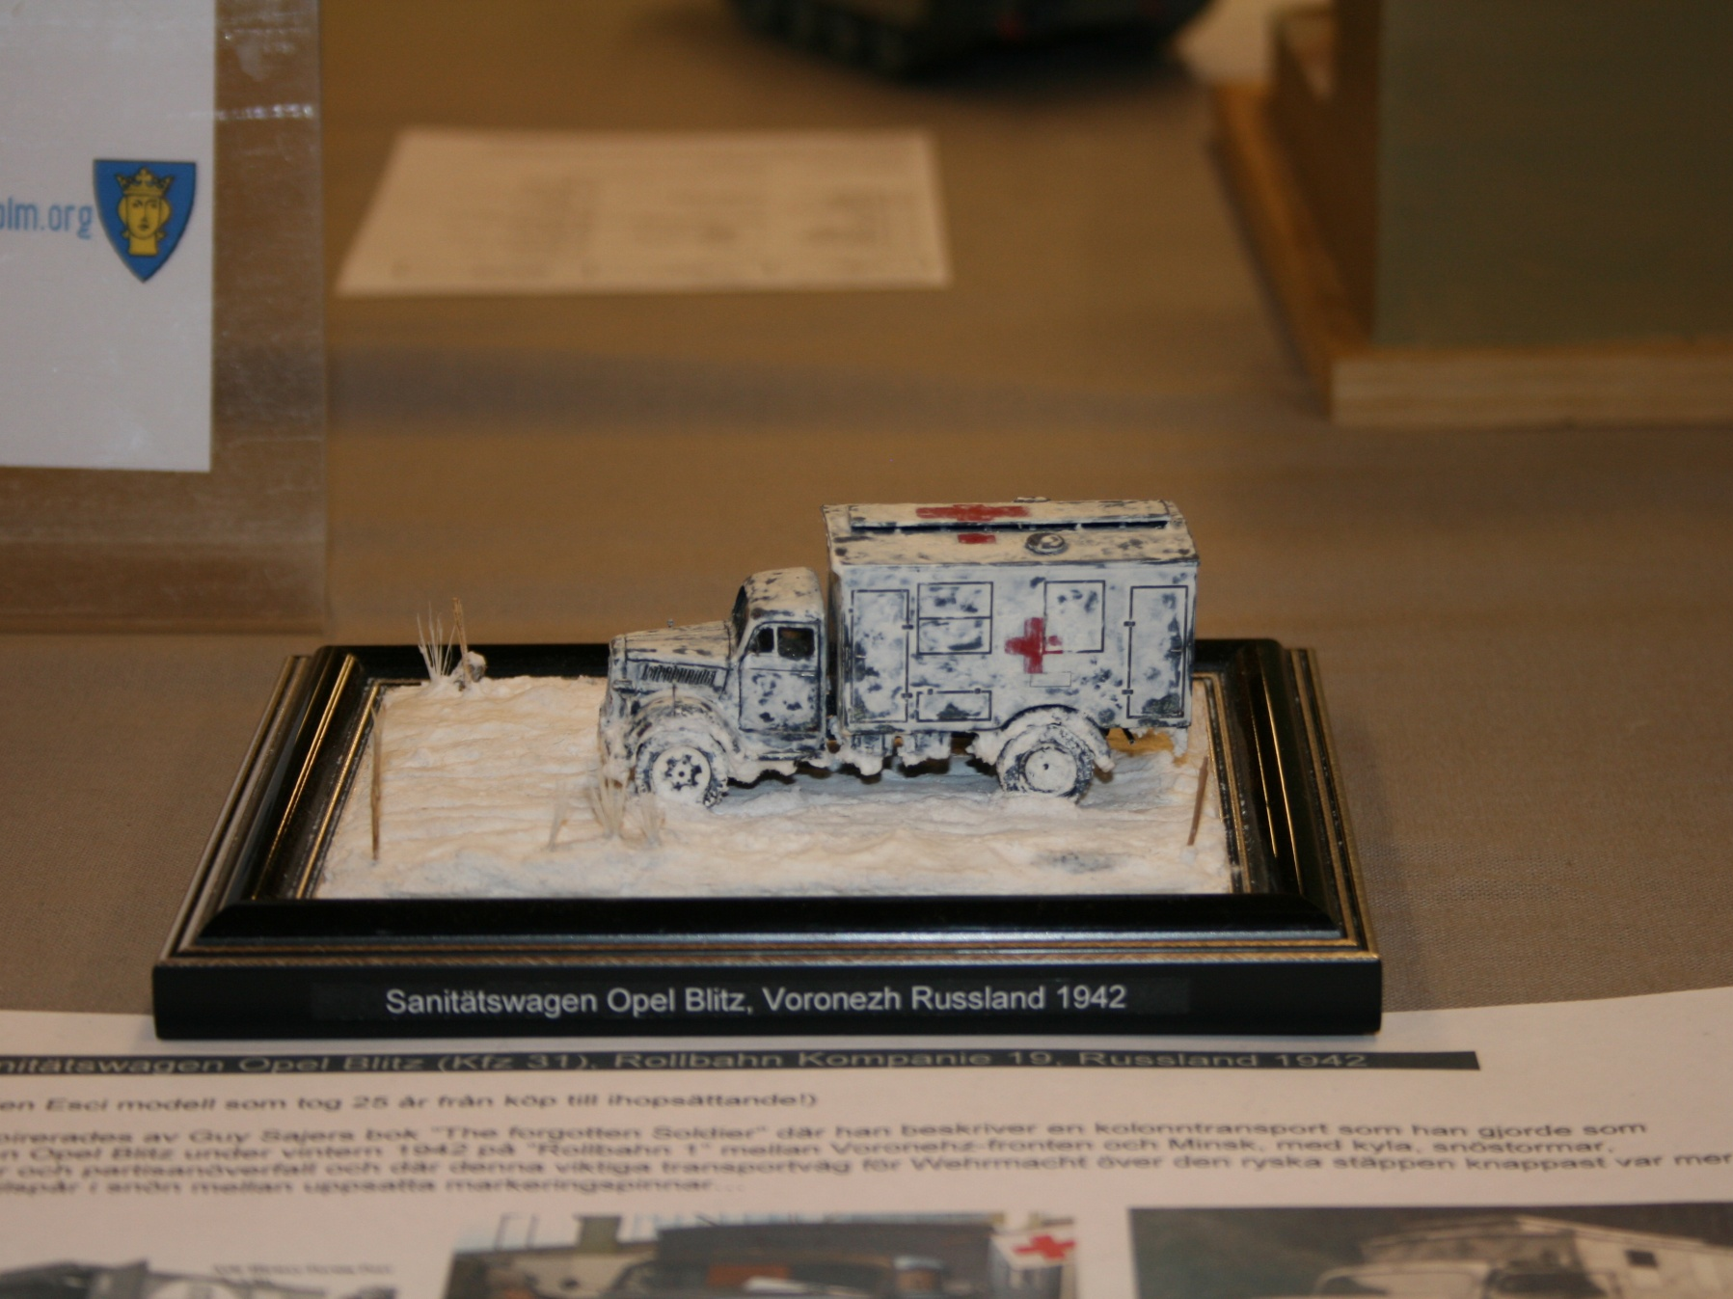
Klass B1s, Håkan Mattisson

Slide 14
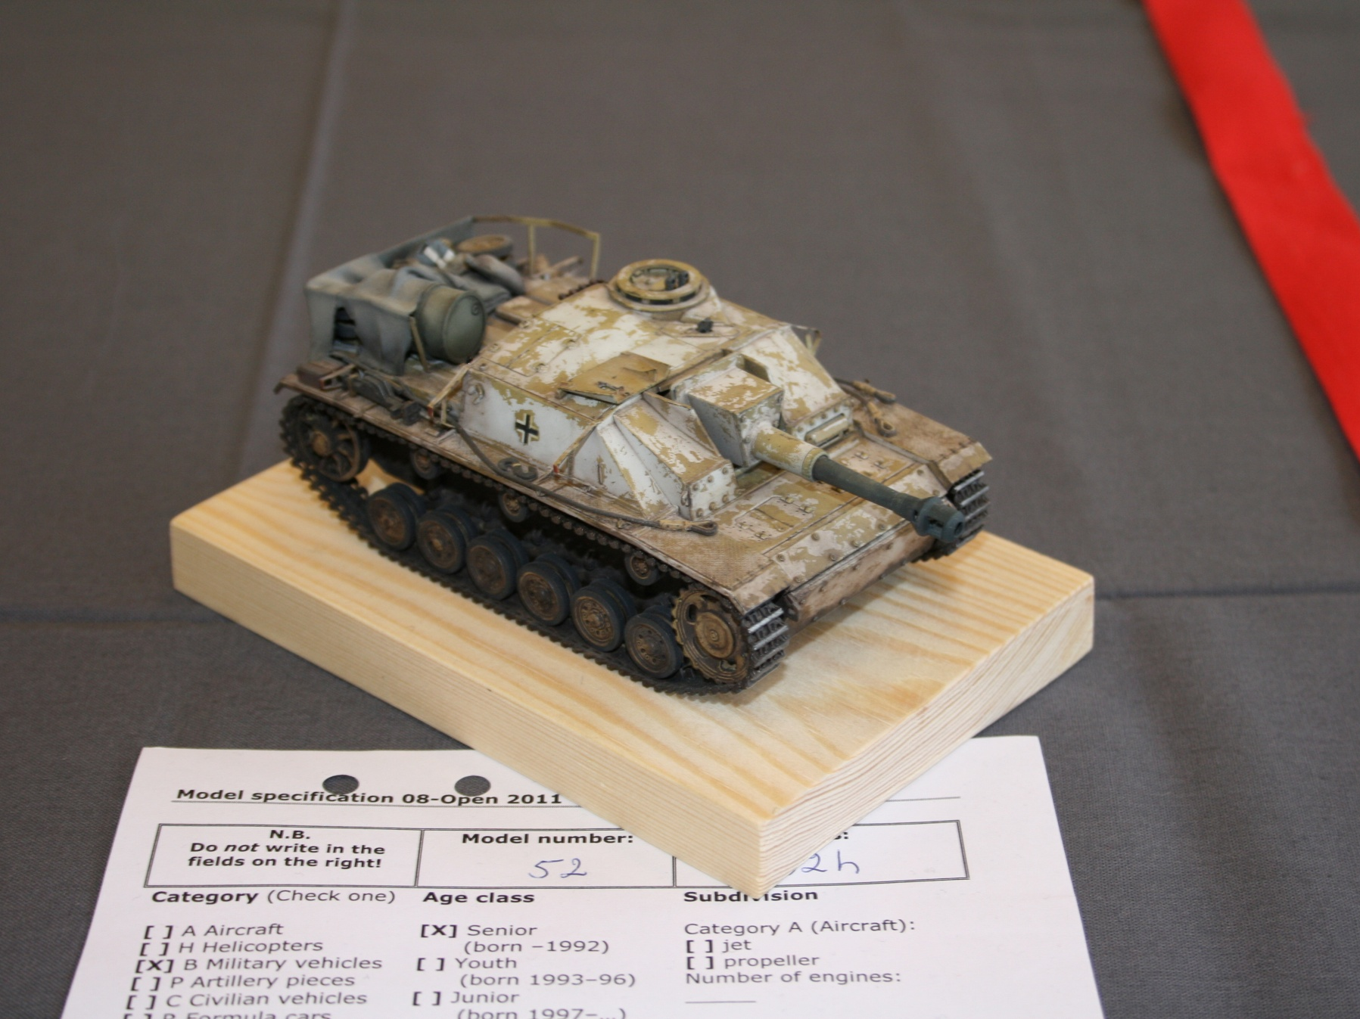
Klass B2h, Nanond Nopparat

Slide 15
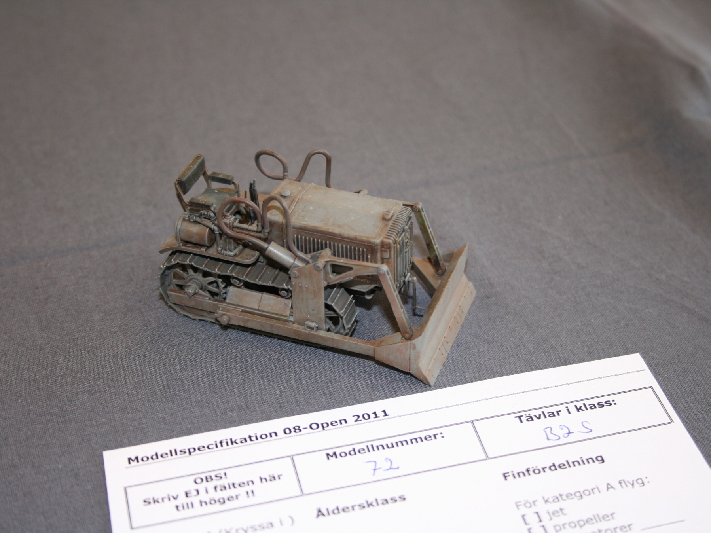
Klass B2s, Mikael Kuokkanen

Slide 16
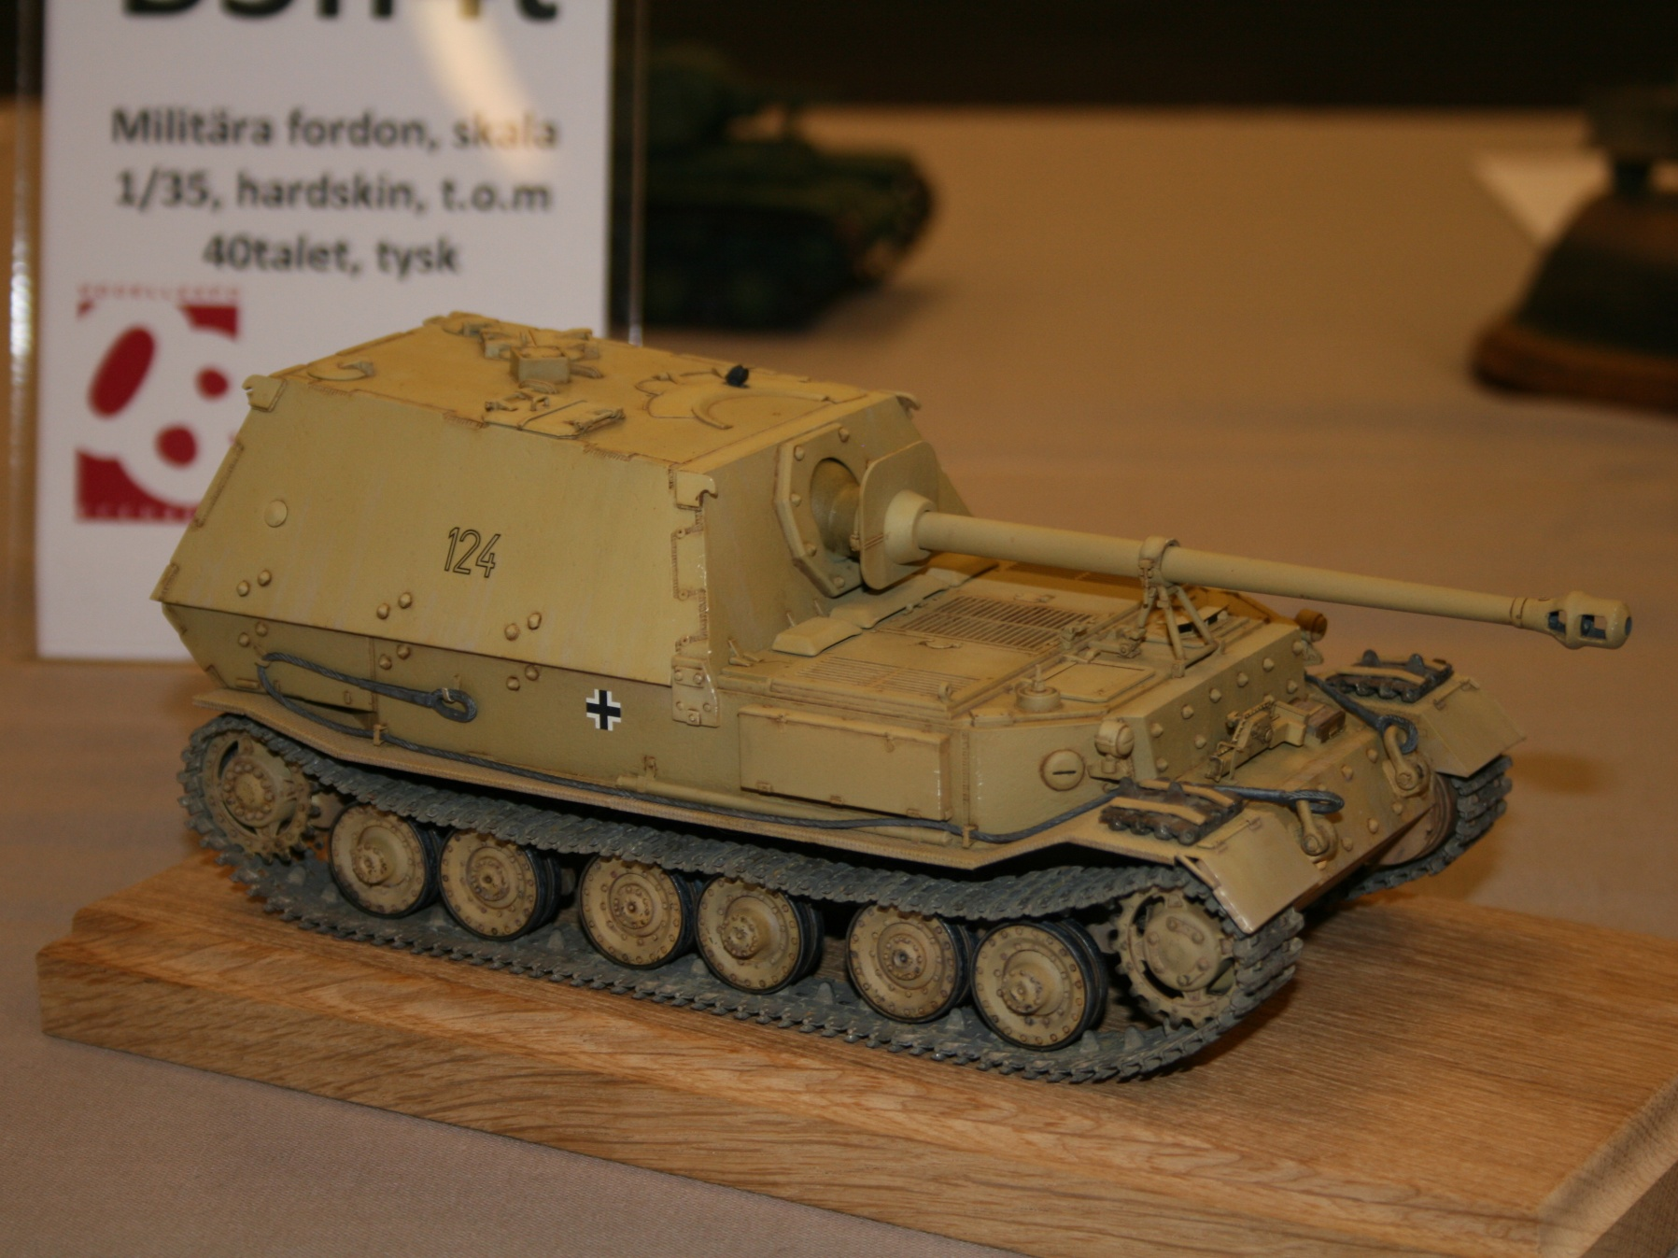
Klass B3h4t, Andreas Ståhl

Slide 17
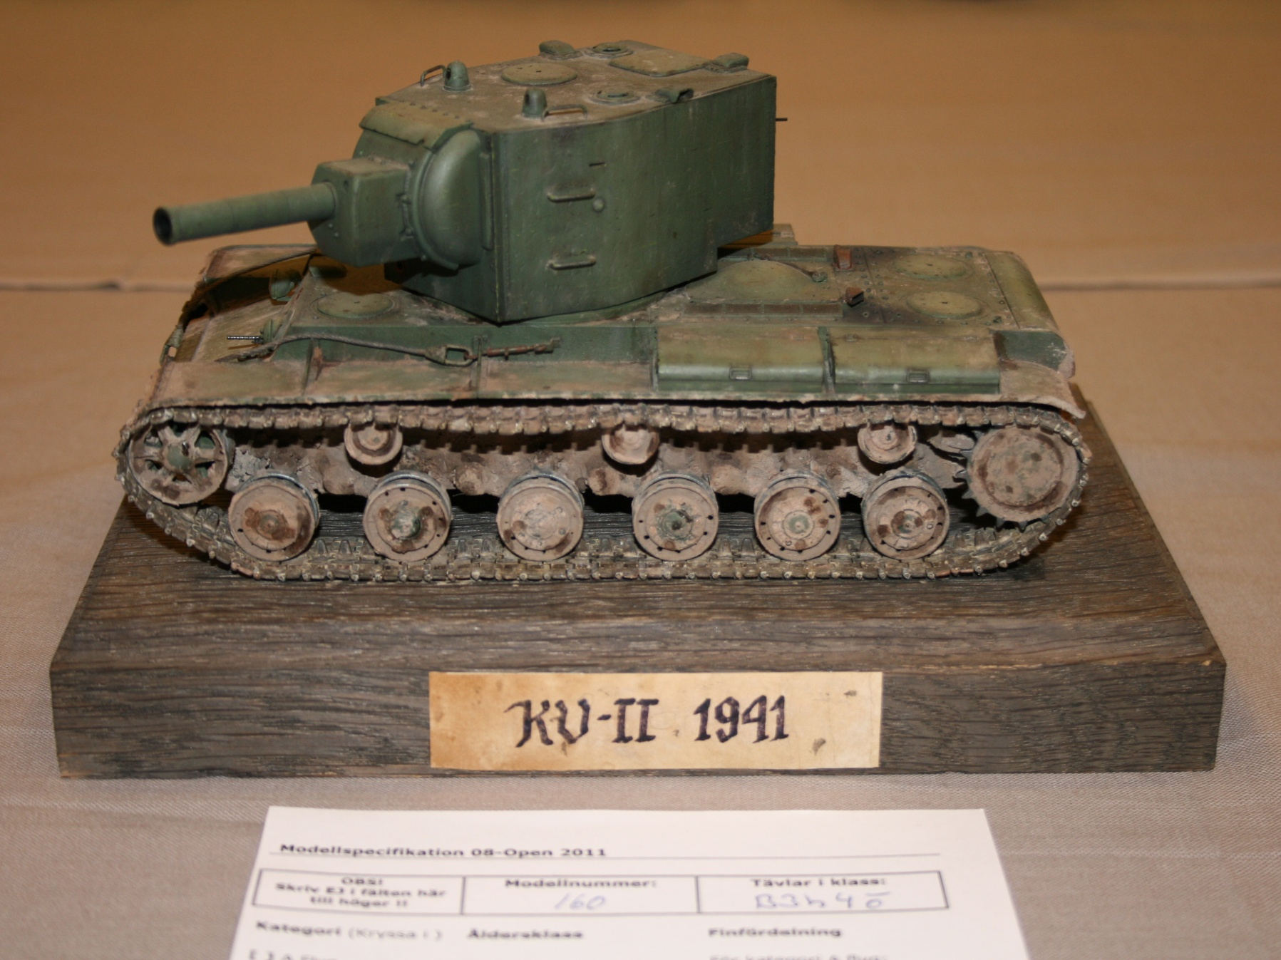
Klass B3h4ö, Andreas Ståhl

Slide 18
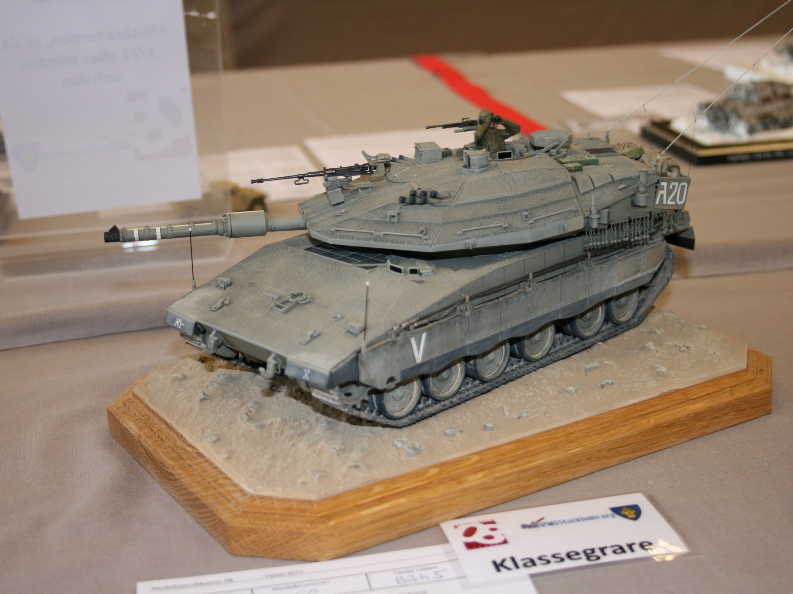
Klass B3h5, Jacob de Maré

Slide 19
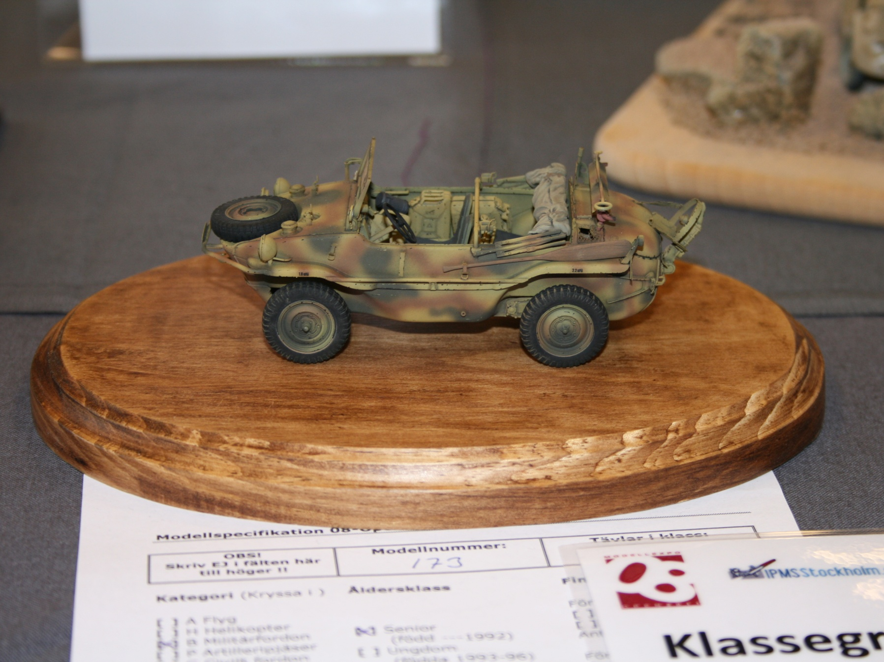
Klass B3s, Peter Johansson

Slide 20
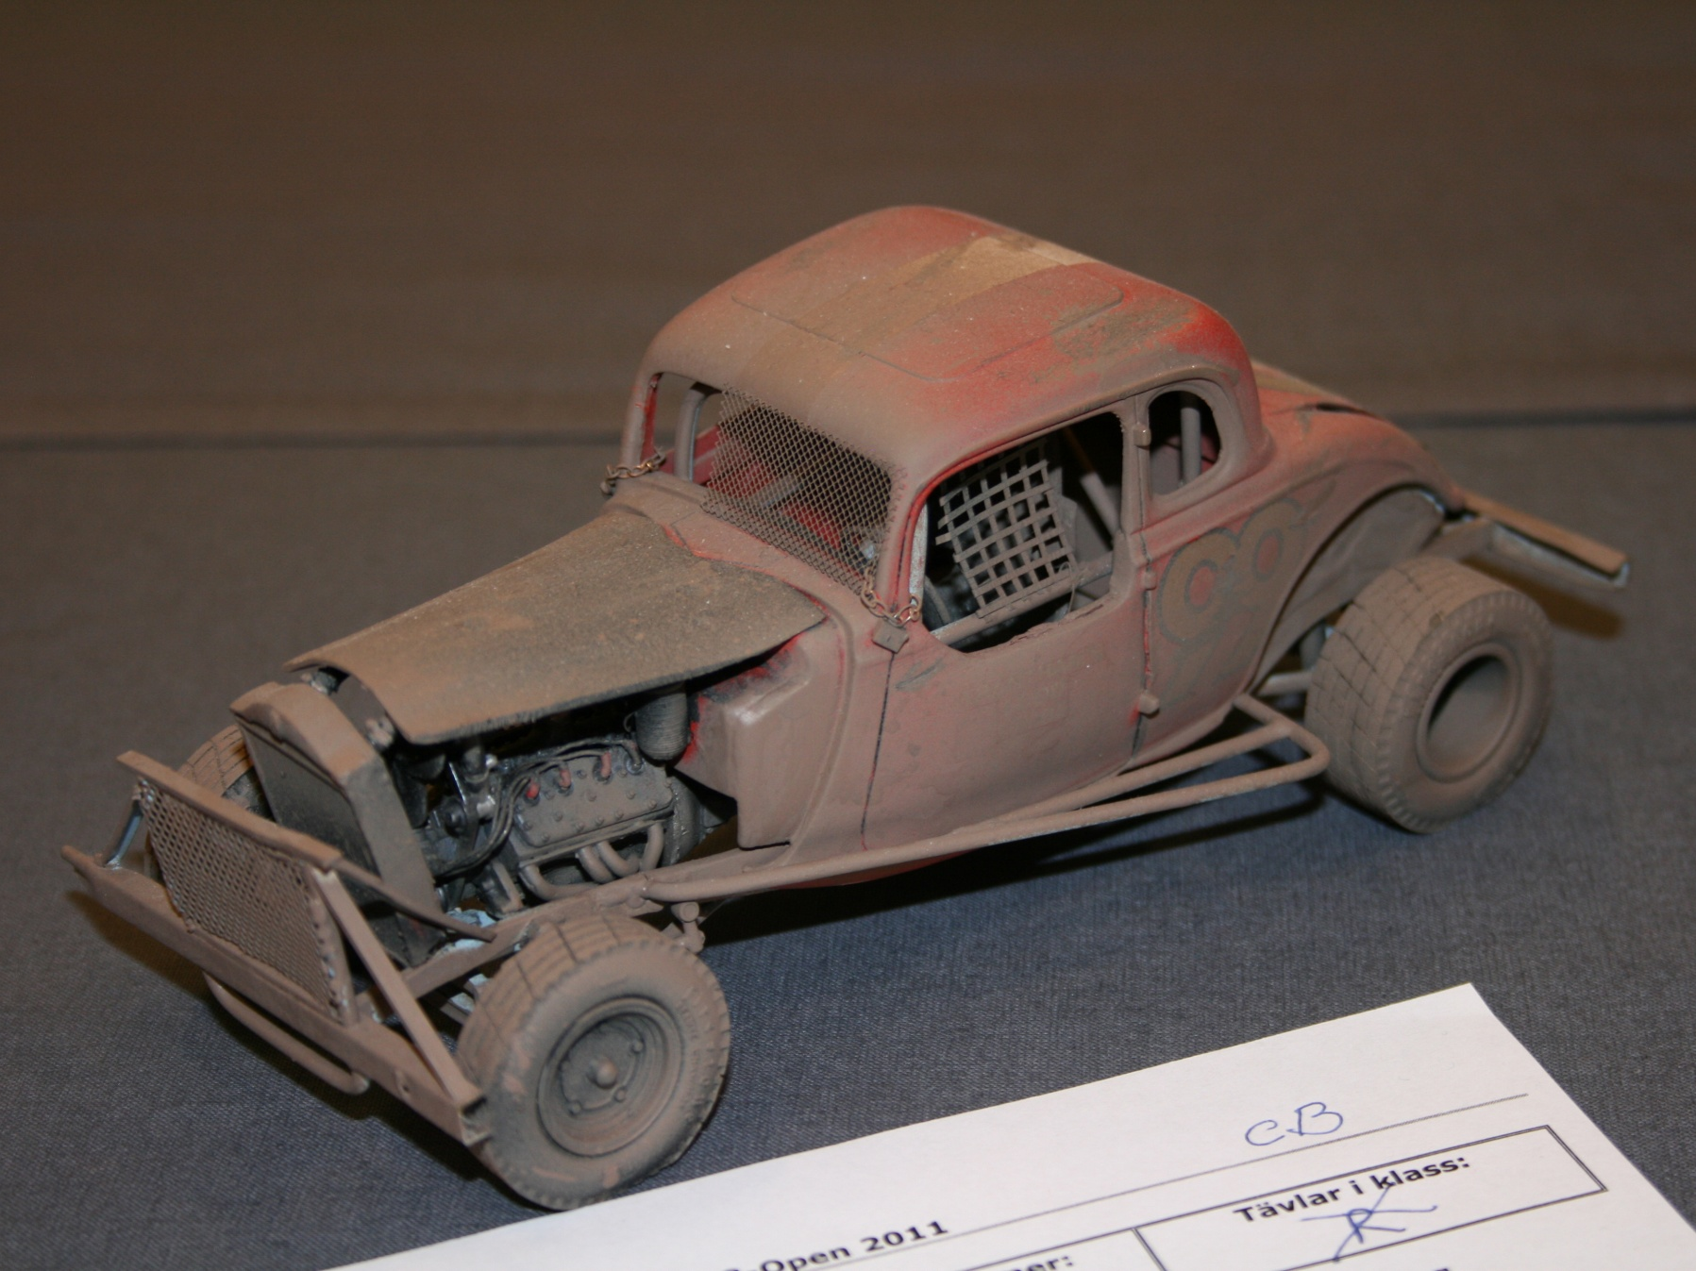
Klass CB, Tor Henning Engen

Slide 21
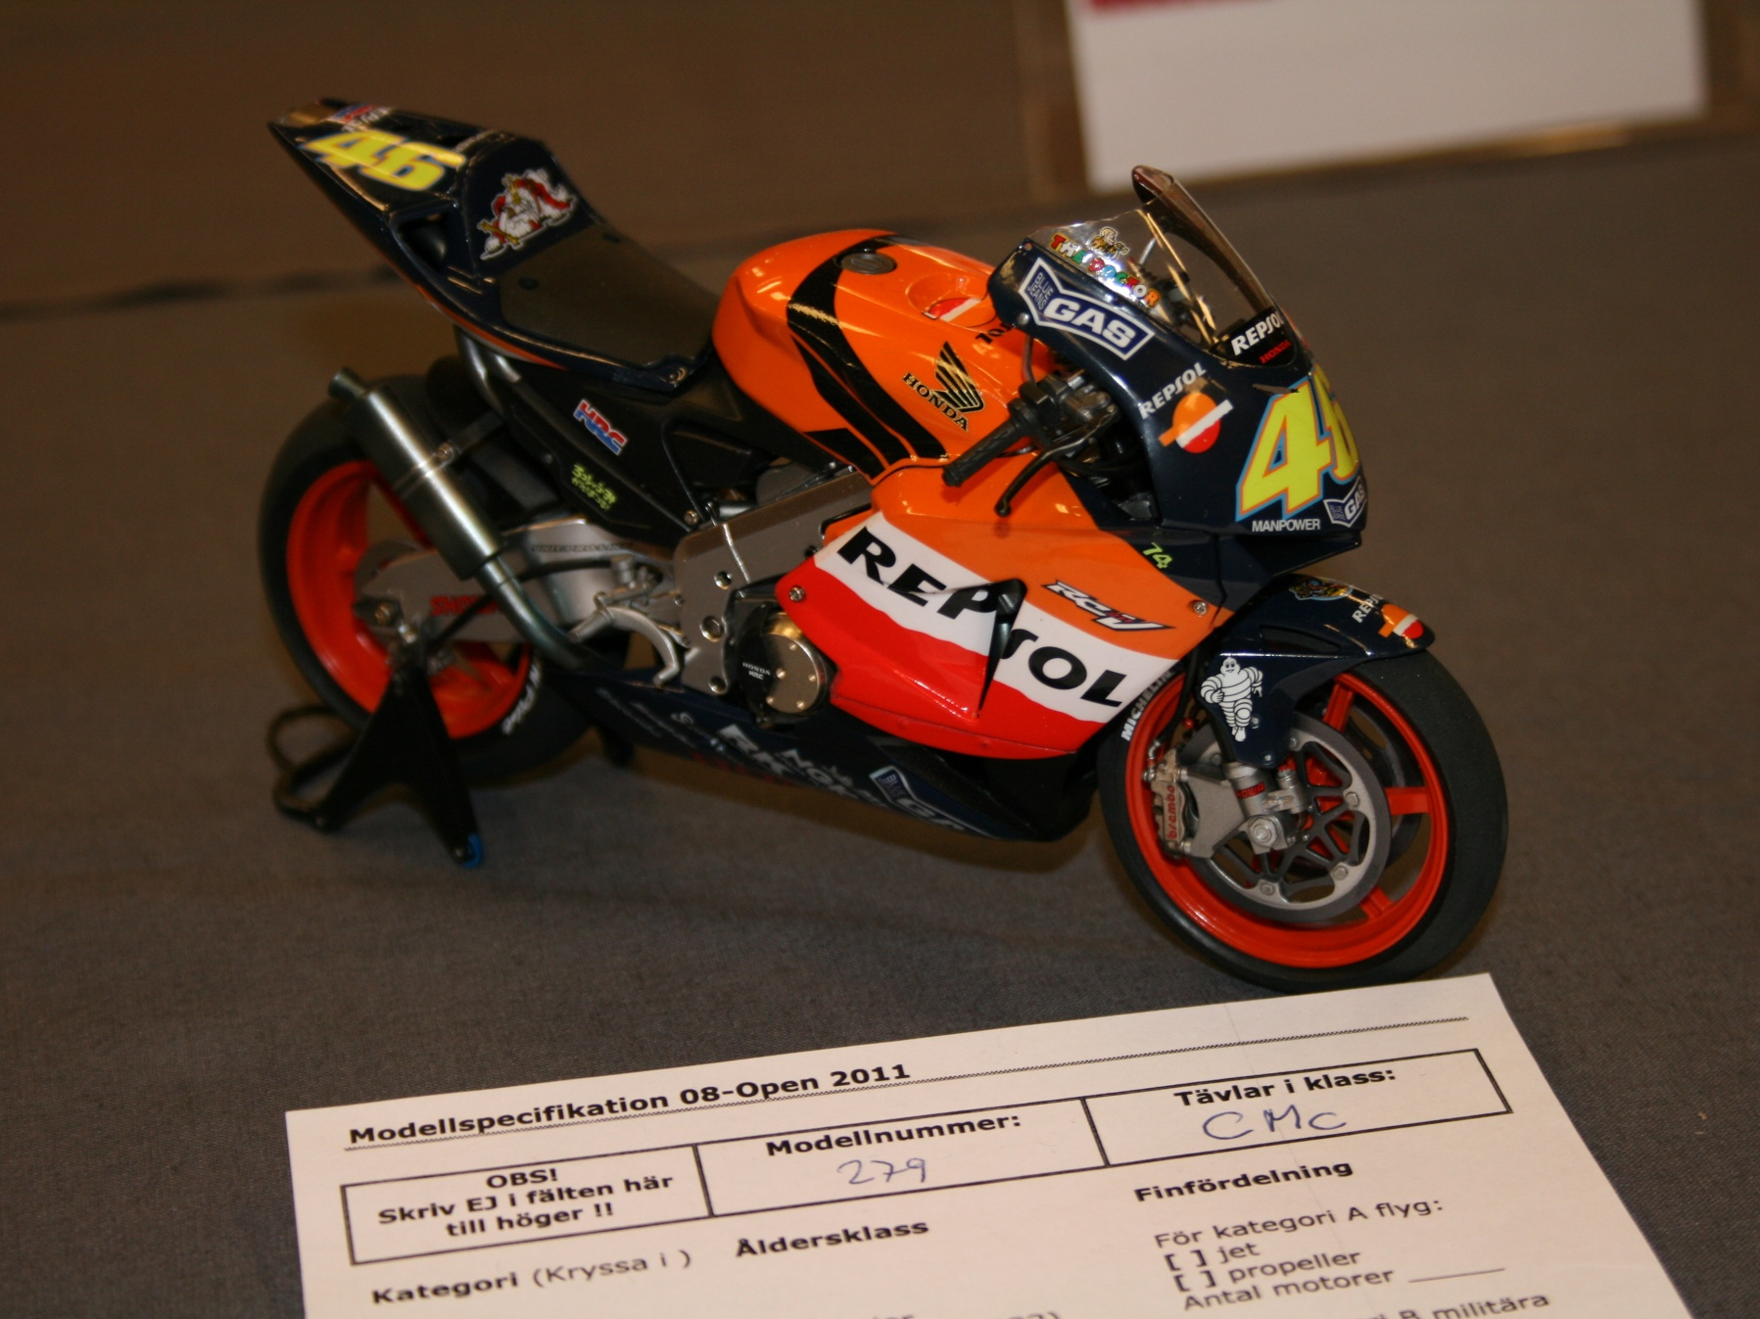
Klass CMc, Lars Österlund

Slide 22
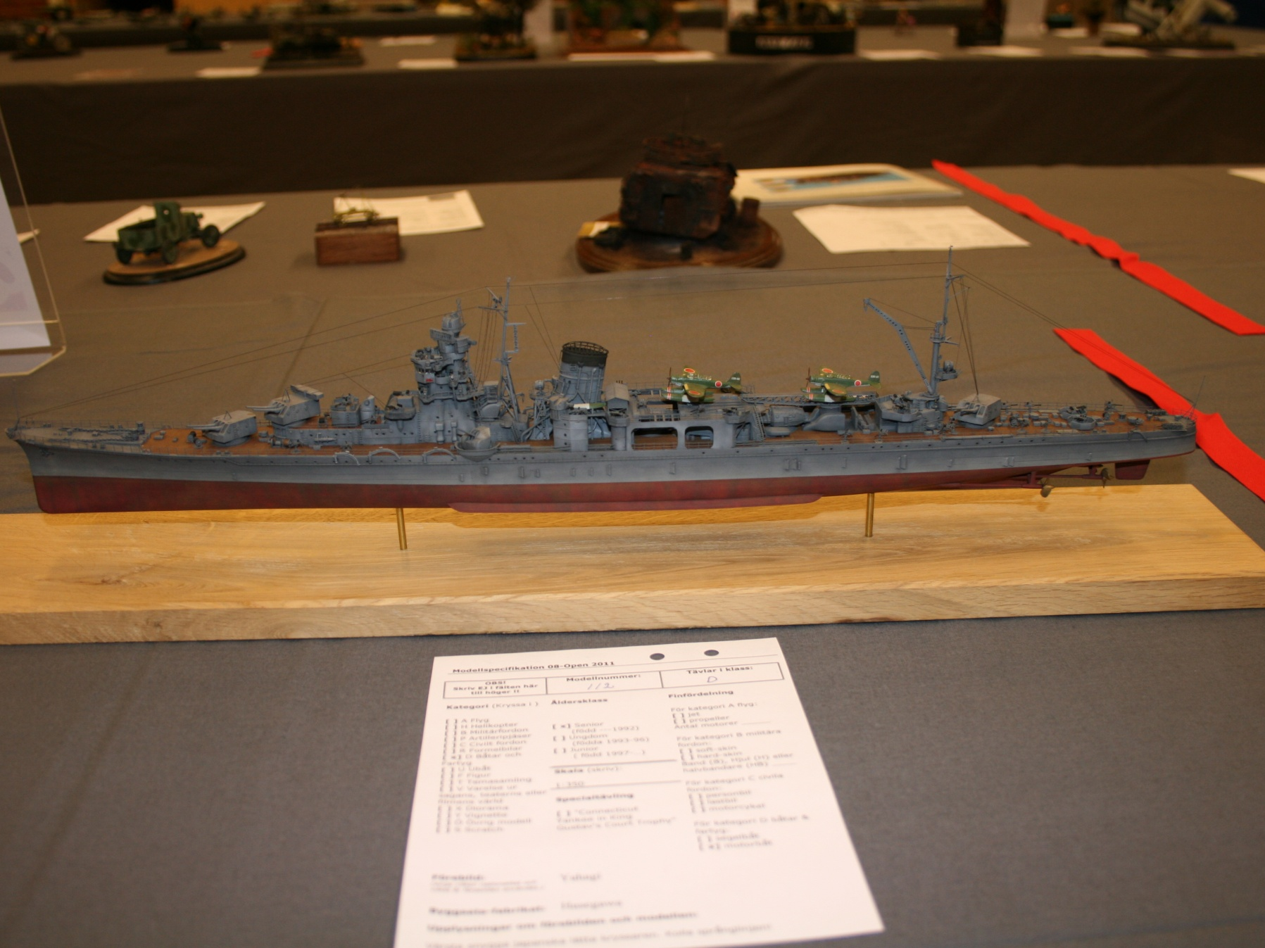
Klass D, Ulf Lundberg

Slide 23
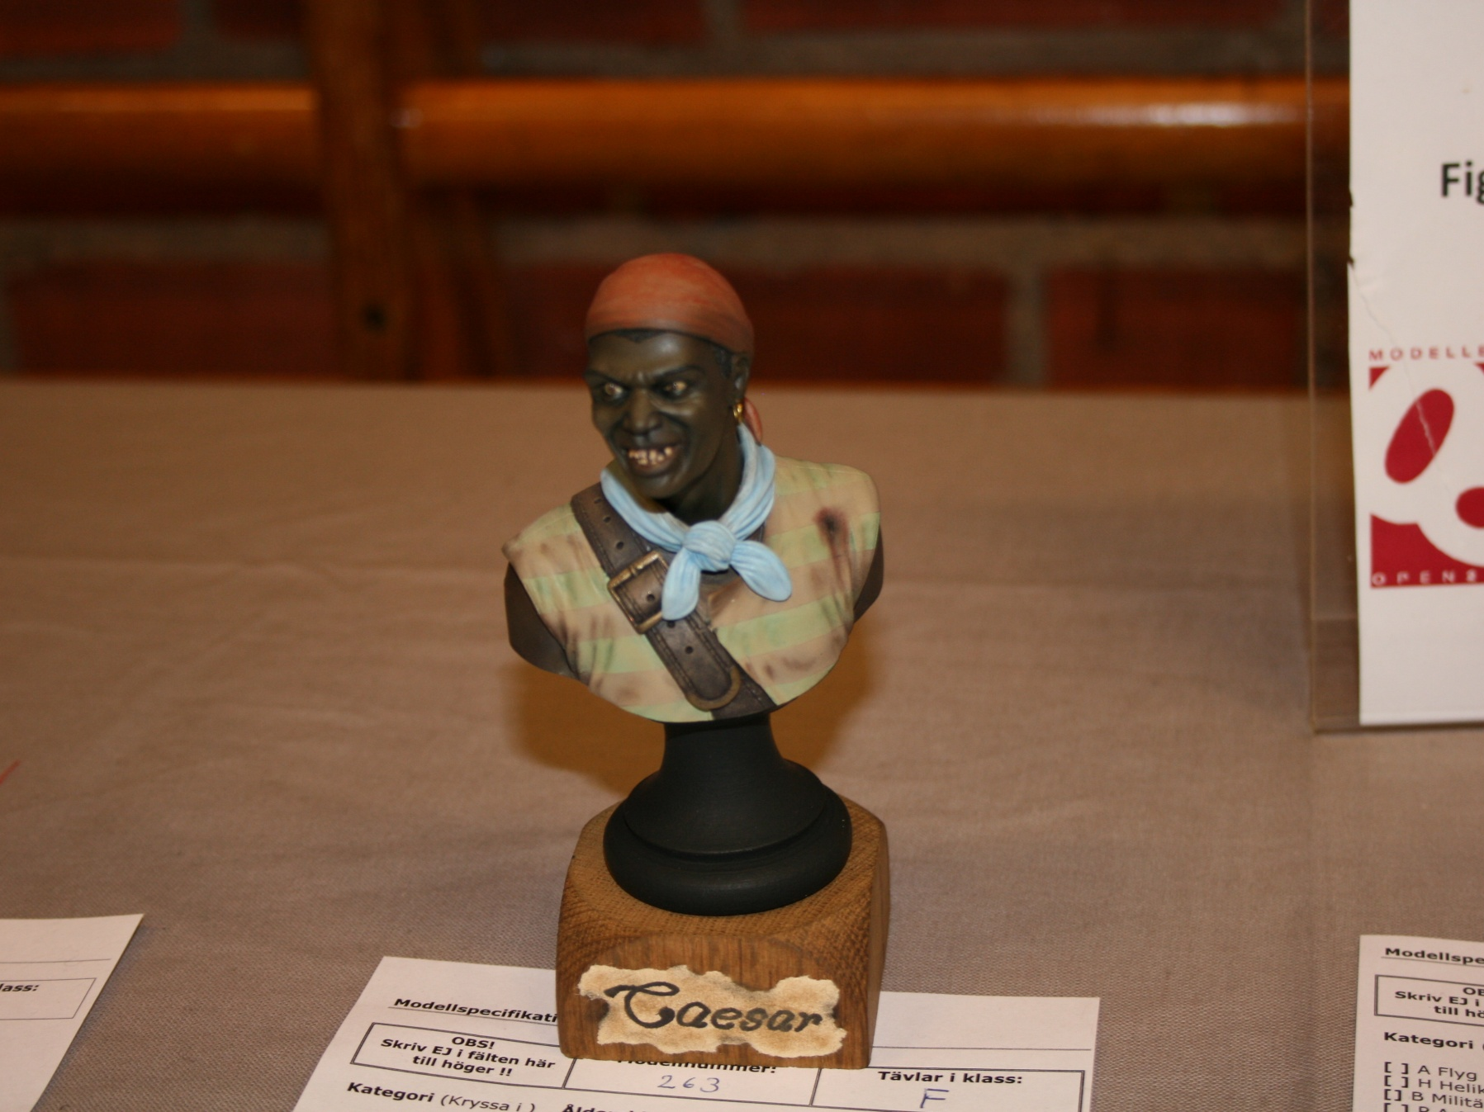
Klass F, Atle Eriksen

Slide 24
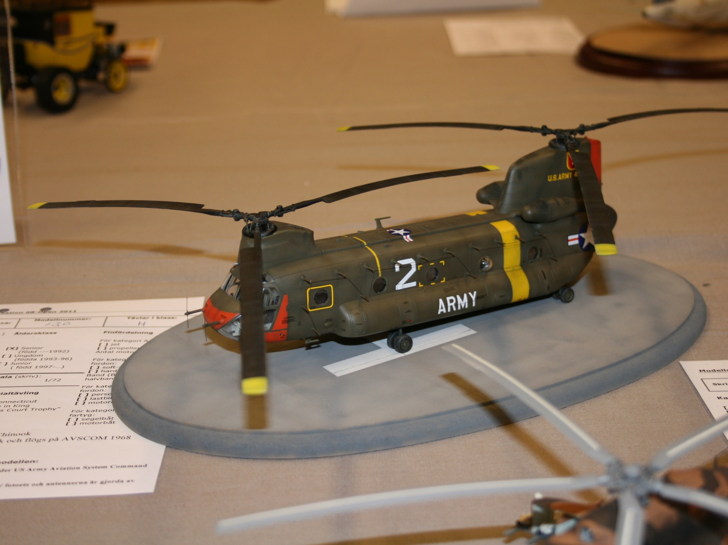
Klass H, Lars Sandau

Slide 25
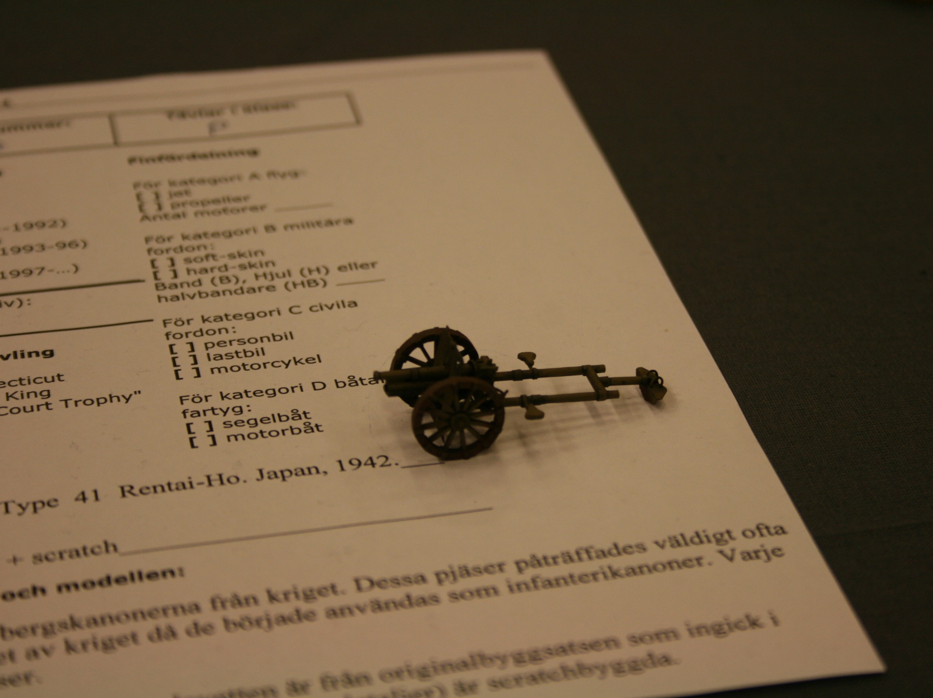
Klass P, Joakim Hultman

Slide 26
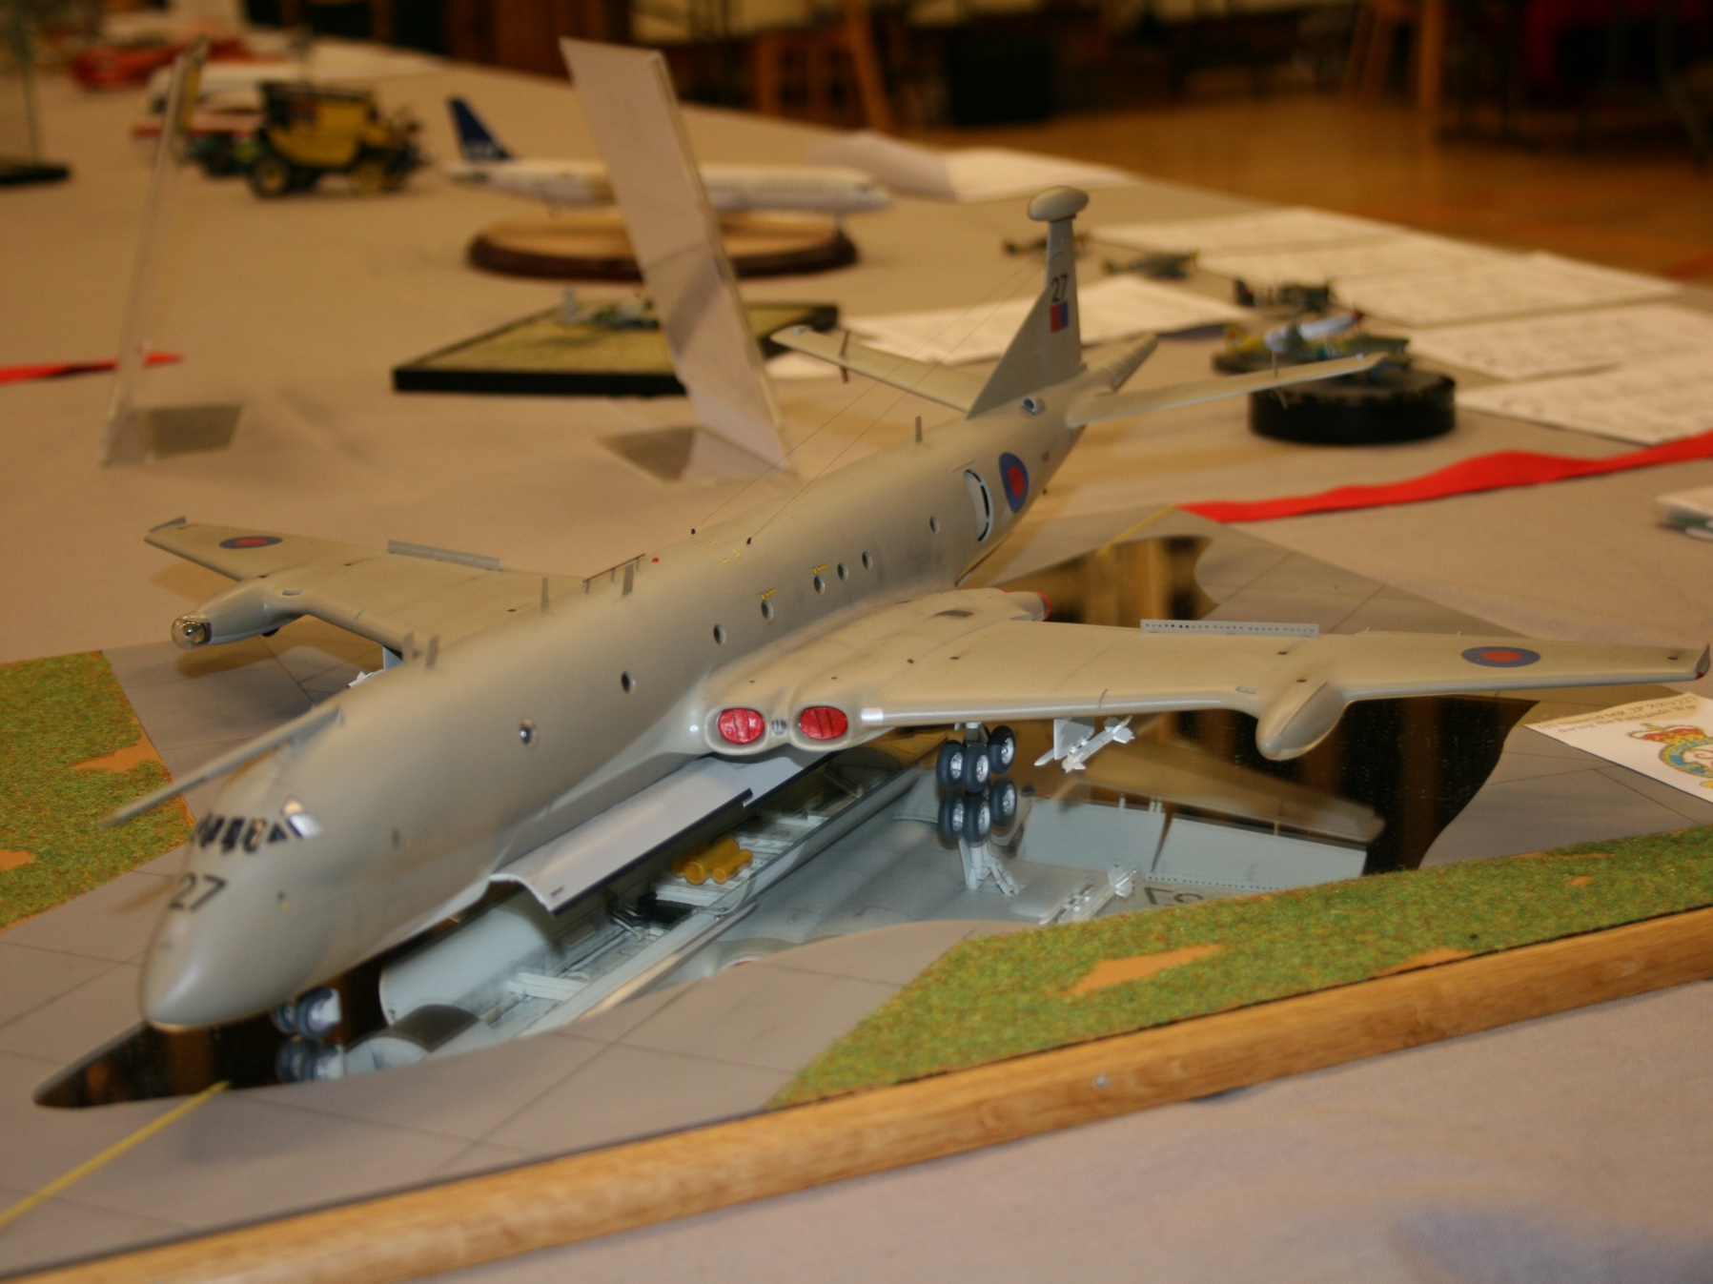
Klass S1, Jan Forsgren

Slide 27
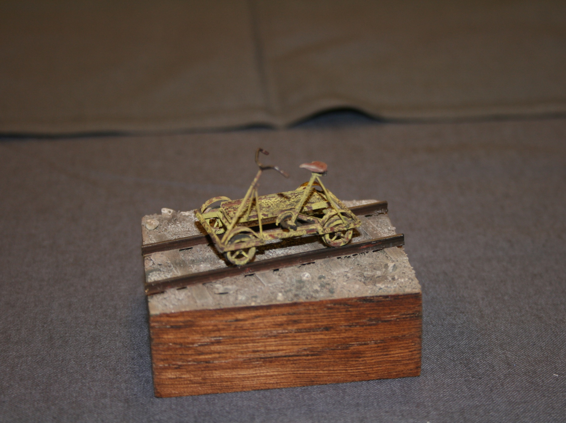
Klass S2, Jan-Olov Näsman

Slide 28
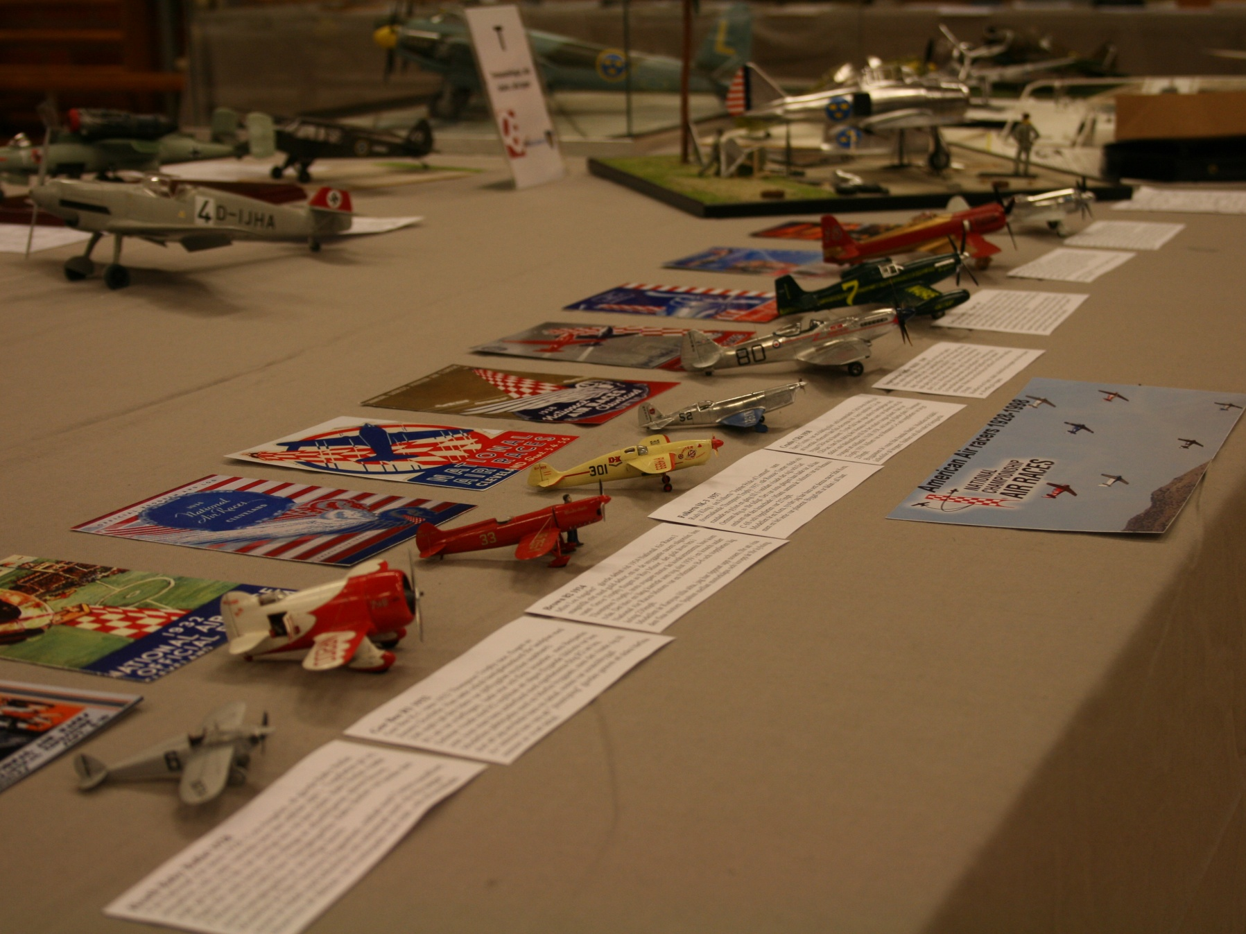
Klass T, Neil Crawford

Slide 29
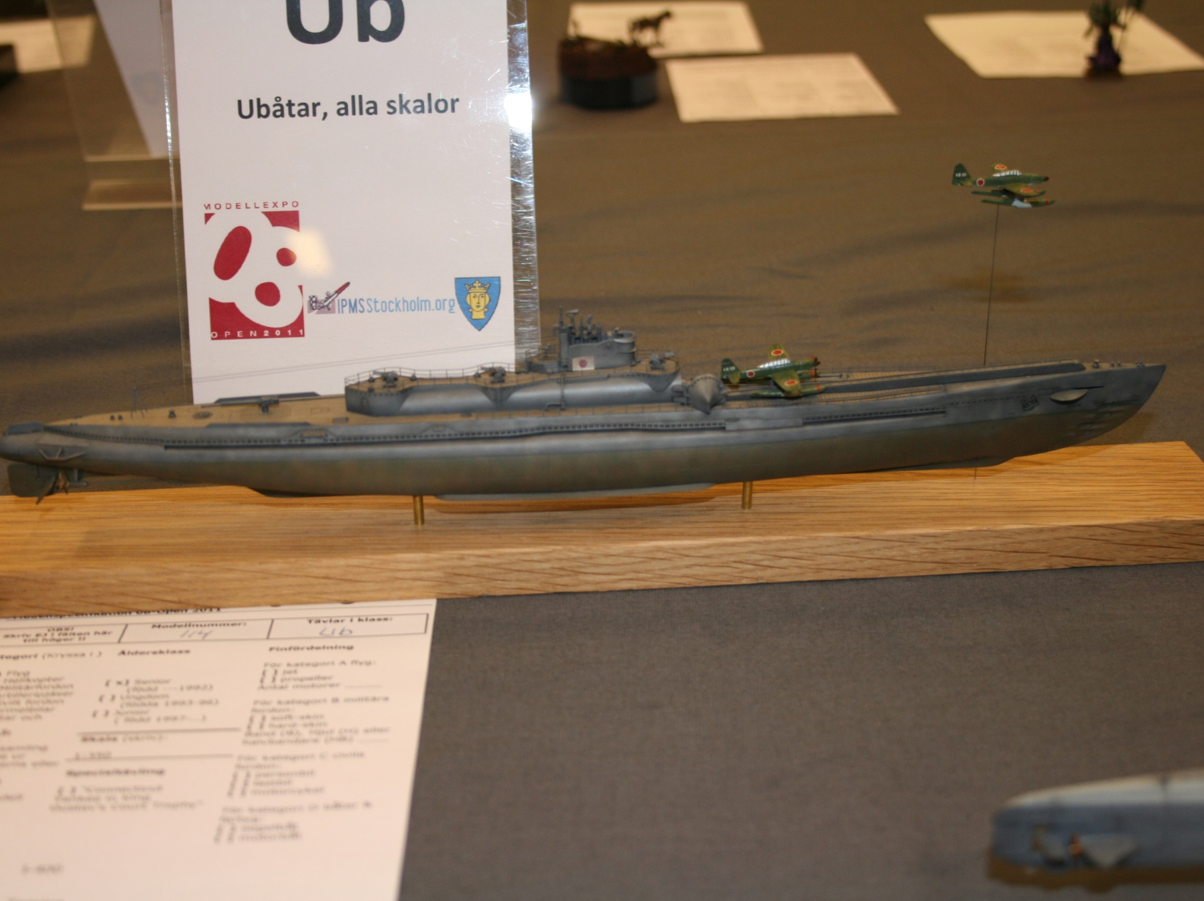
Klass Ub, Ulf Lundberg

Slide 30
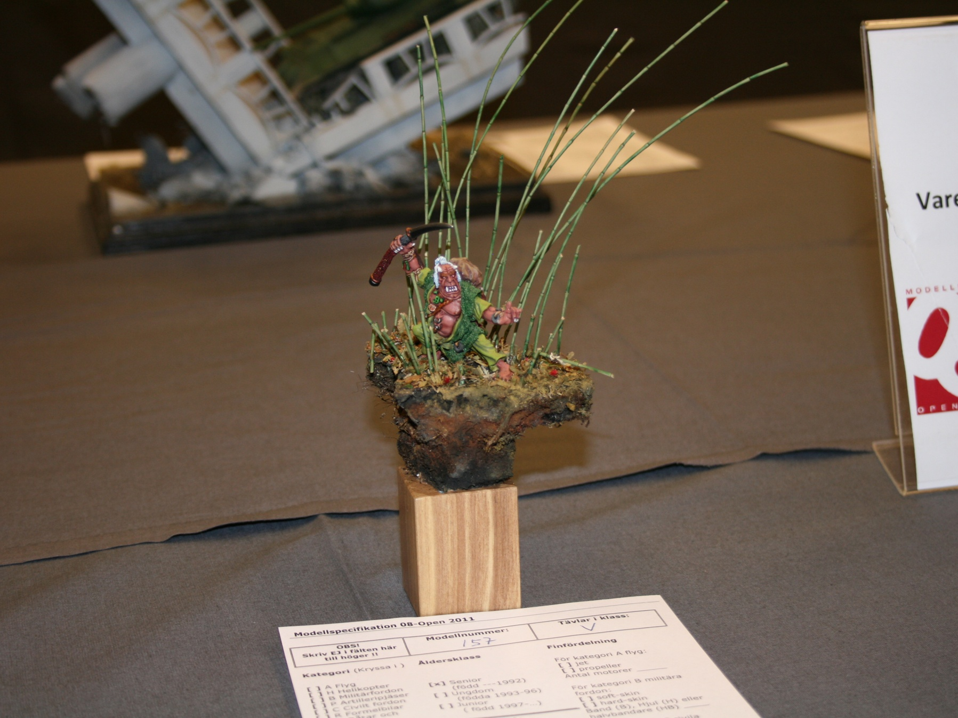
Klass V, Markus Hedelin

Slide 31
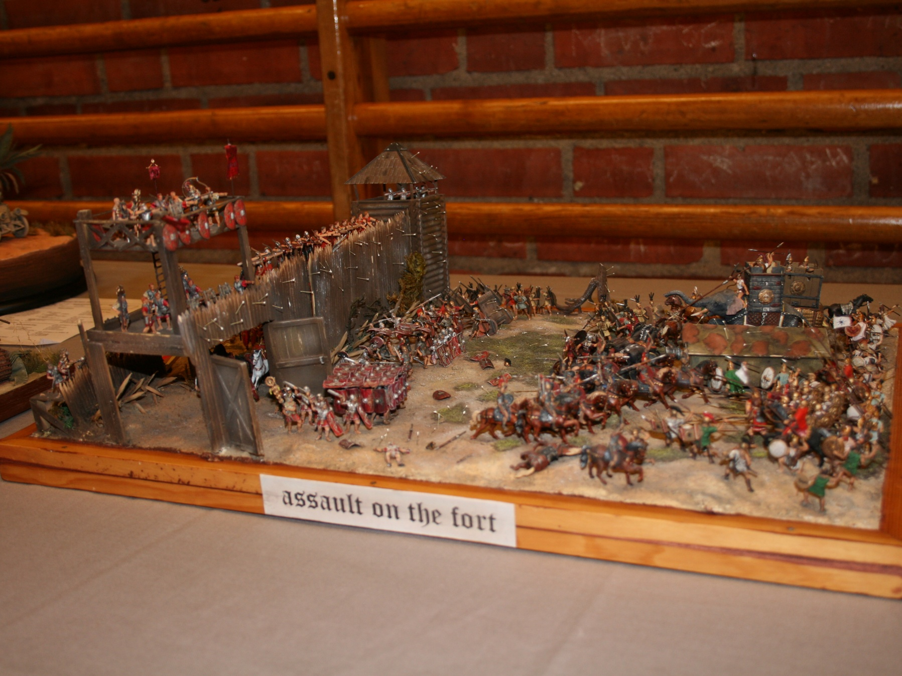
Klass X1,

Slide 32
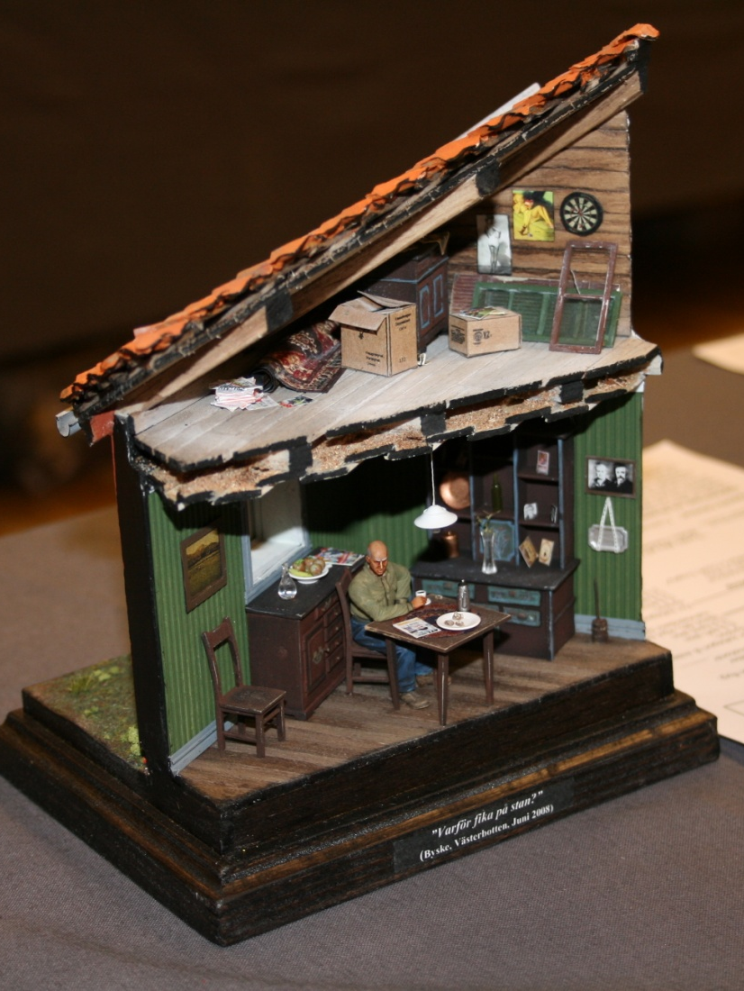
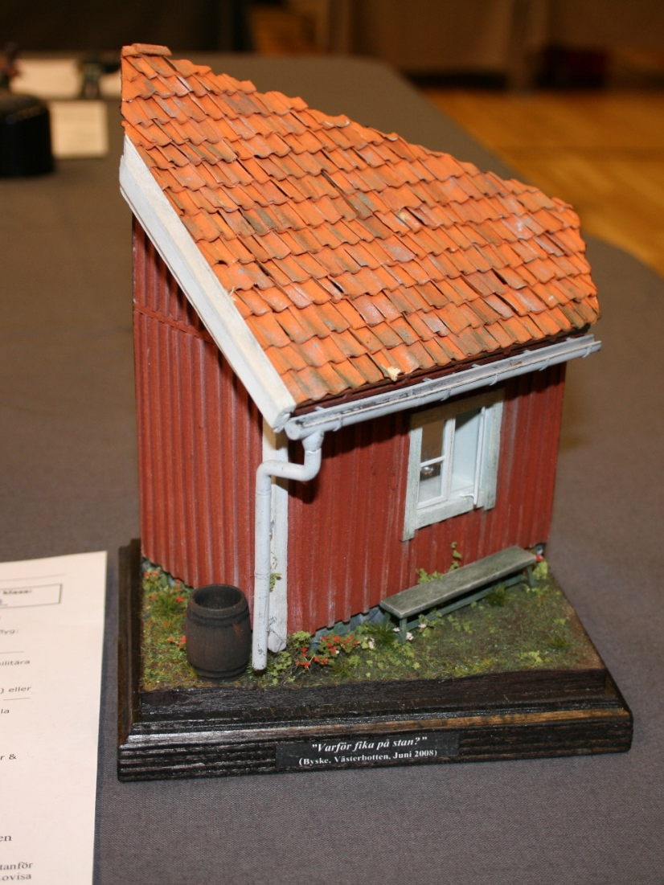
Klass X2, Jonas Dahlberg

Slide 33
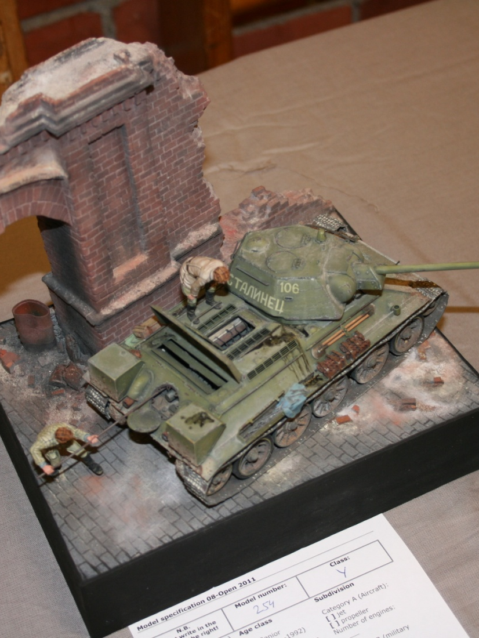
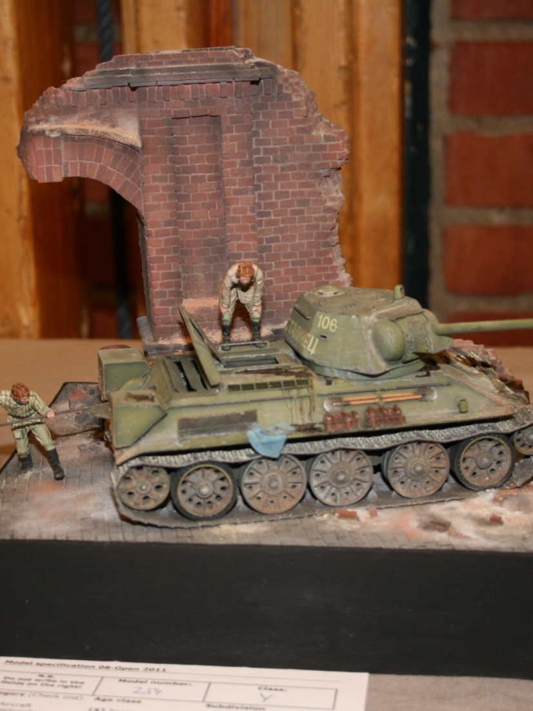
Klass Y, Frank Glackin

Slide 34
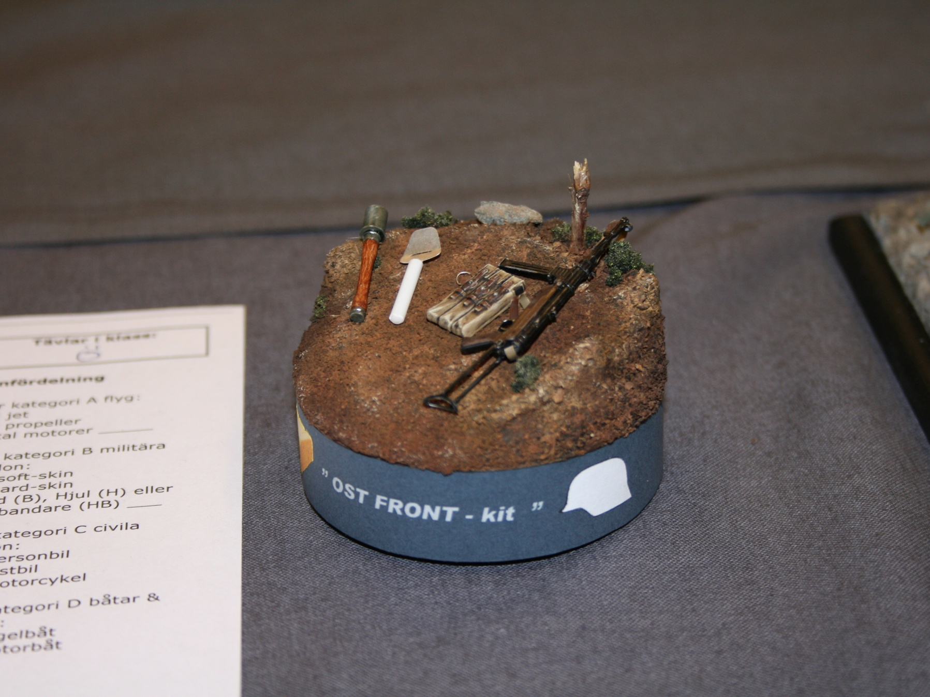
Klass Ö, Håkan Mattisson

